Slide 1
Programación
Clase 05
Ejercicios

Slide 2
Ejercicio 1
Clase 06: Ejercicios
La empresa “TicketMusica” necesita un programa para gestionar las ventas de entradas en los diferentes eventos que tiene a cargo. Para ello le ha solicitado a usted que desarrolle el programa, con la condición de que tiene que incluir una función llamada “ventas”. La función debe recibir la cantidad de entradas que se desean comprar y el tipo de entrada. La función debe retornar el monto que se debe cancelar por cada venta.
Los tipos de entradas son las siguientes:
Cancha: $20.000
Platea: $30.000
Vip: $40.000

Slide 3
Ejercicio 2
Clase 06: Ejercicios
Cree un programa en python en el cual se ingresan dos números enteros y una palabra, la cual puede ser suma o multiplicación.
Una vez ingresados estos valores, debe existir una función llamada entre que reciba tanto los números como la palabra y entregue como resultado la suma o la multiplicación de todos los números comprendidos entre ellos (se deben incluir ambos números).
Por ejemplo:
print(entre(1, 3, "suma")) # retorna 6
print(entre(3, 5, "suma")) # retorna 12
print(entre(1, 2, "multiplicacion")) # retorna 2
print(entre(5, 8, "multiplicacion")) # retorna 1680

Slide 4
Ejercicio 3
Clase 06: Ejercicios
Construye una función llamada esPrimo que recibe como parámetro un número, y retorna True o False dependiendo si el número es o no primo.
Por ejemplo:
print(esPrimo(7)) # retorna True
print(esPrimo(6)) # retorna False
print(esPrimo(7351)) # retorna True
Después, usa la función esPrimo dentro de un ciclo para escribir por pantalla los números primos entre 3 y 100

Slide 5
Ejercicio 4 – Parte 1
Clase 06: Ejercicios
Construya un programa que informe sobre el número de anillos que aparecen en los dígitos de un número. Para ello deberá crear una función llamada ANILLOS, la cual recibirá un número entero introducido por teclado. Considere lo siguiente:
Se considera que los dígitos 0, 6 y 9 están formados por un anillo
Se considera que el digito 8 está formado por dos anillos.
El resto de los números no tiene anillos
El programa deberá consultar al usuario si desea evaluar otro número, en el caso de que se ingrese la palabra “No”, el programa terminará.

Slide 6
Ejercicio 4 – Parte 2
Clase 06: Ejercicios
Ejemplo de ejecución:
Ingrese el numero a evaluar: 10
Los anillos presentes en el numero son: 1
¿Desea evaluar otro numero? SI
Ingrese el numero a evaluar: 1984082
Los anillos presentes en el numero son: 6
¿Desea evaluar otro numero? SI
Ingrese el numero a evaluar: -6342590
Los anillos presentes en el numero son : 3
¿Desea evaluar otro numero? SI
Ingrese el numero a evaluar: -24809
Los anillos presentes en el numero son : 4
¿Desea evaluar otro numero? NO

Slide 7
Ejercicio 5 – Parte 1
Clase 06: Ejercicios
La empresa ABCDEN de Coquimbo está realizando un remate de los últimos productos que le están quedando debido al quiebre de la empresa, por lo cual se requiere construir un programa para obtener información de las ganancias posibles que se pueden obtener.
Para esto, se cuenta con los siguientes archivos:
artículos.txt: Contiene el nombre del producto y la cantidad disponible (Kgs)
precios.txt: Contiene el precio de cada producto ($/Kgs)
Con dicha información usted debe realizar lo siguiente:
Crear una función que permita obtener el total de dinero que se obtendrá del remate. Además, deberá recibir como parámetro el porcentaje de descuento que se le brindará al potencial cliente. El programa debe informar el valor final a cancelar por parte del cliente.
El programa además deberá informar el producto con mayor precio (nombre y valor), para ello deberá crear una función de nombre MAYOR que tenga como funcionalidad obtener el precio mayor.

Slide 8
Ejercicio 5 – Parte 1
Clase 06: Ejercicios
artículos.txt
Tomate, 20 Zanahoria, 15 Cebolla, 10 Papas, 35 Lechuga, 10 Betarraga,15
precios.txt
Zanahoria, 1000 Cebolla, 1200 Tomate, 800 Papas, 500 Lechuga, 300 Betarraga,500

Slide 9
Ejercicio 6 – Parte 1
Clase 06: Ejercicios
Imagina lo siguiente: quieres correr una distancia d. Pero una vez que llegas a la mitad de tu recorrido, te das cuenta que aun te falta la mitad, así que decides incrementar tu velocidad en un 50%. Pero una vez que llegas a la mitad de lo que te faltaba, te das cuenta que aun te falta mucho, así que vuelves a aumentar tu velocidad en un 50%. Y así sucesivamente.
¿Cuánto tiempo te demorará recorrer la distancia?
Todos sabemos que :
velocidad= 𝑑𝑖𝑠𝑡𝑎𝑛𝑐𝑖𝑎∕𝑡𝑖𝑒𝑚𝑝𝑜
por lo que tiempo= 𝑑𝑖𝑠𝑡𝑎𝑛𝑐𝑖𝑎∕𝑣𝑒𝑙𝑜𝑐𝑖𝑑𝑎𝑑

Slide 10
Ejercicio 6 – Parte 2
Clase 06: Ejercicios
Un ejemplo de ejecución (con distancia=100 y velocidad=2):
Vamos a comenzar con d= 100 y v= 2
En recorrer 50.0 me demoro 25.0 con velocidad 2
En recorrer 25.0 me demoro 8.333333333333334 con velocidad 3.0
En recorrer 12.5 me demoro 2.7777777777777777 con velocidad 4.5
En recorrer 6.25 me demoro 0.9259259259259259 con velocidad 6.75
En recorrer 3.125 me demoro 0.30864197530864196 con velocidad 10.125
En recorrer 1.5625 me demoro 0.102880658436214 con velocidad 15.1875
En recorrer 0.78125 me demoro 0.03429355281207133 con velocidad 22.78125
En recorrer 0.390625 me demoro 0.011431184270690443 con velocidad 34.171875
En recorrer 0.1953125 me demoro 0.0038103947568968147 con velocidad 51.2578125
En recorrer 0.09765625 me demoro 0.0012701315856322715 con velocidad 76.88671875
En recorrer 0.048828125 me demoro 0.0004233771952107572 con velocidad 115.330078125
En recorrer 0.0244140625 me demoro 0.00014112573173691905 con velocidad 172.9951171875
En recorrer 0.01220703125 me demoro 4.704191057897302e-05 con velocidad 259.49267578125
En recorrer 0.006103515625 me demoro 1.5680636859657674e-05 con velocidad 389.239013671875
Tiempo total 37.49999215968157

Slide 11
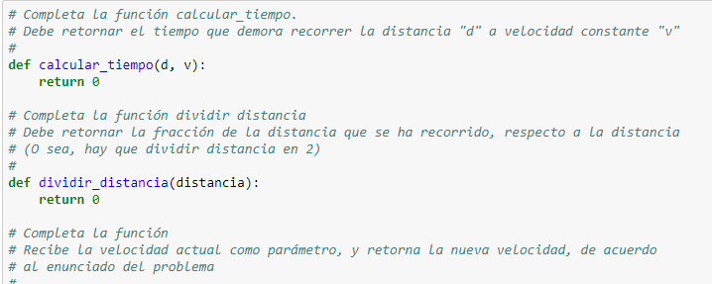
Ejercicio 6 – Parte 3
Clase 06: Ejercicios
Completa las funciones indicadas

Slide 12
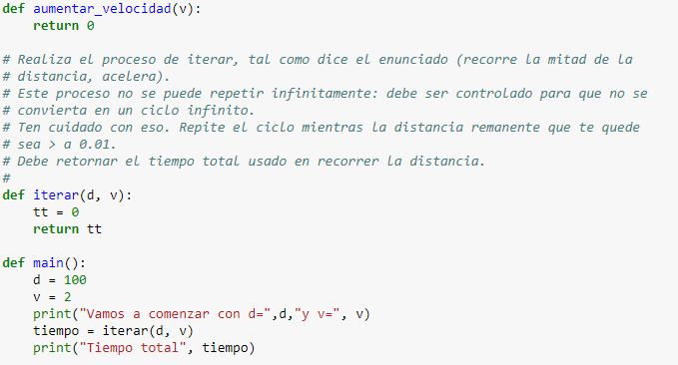
Ejercicio 6 – Parte 4
Clase 06: Ejercicios
Completa las funciones indicadas

Slide 13
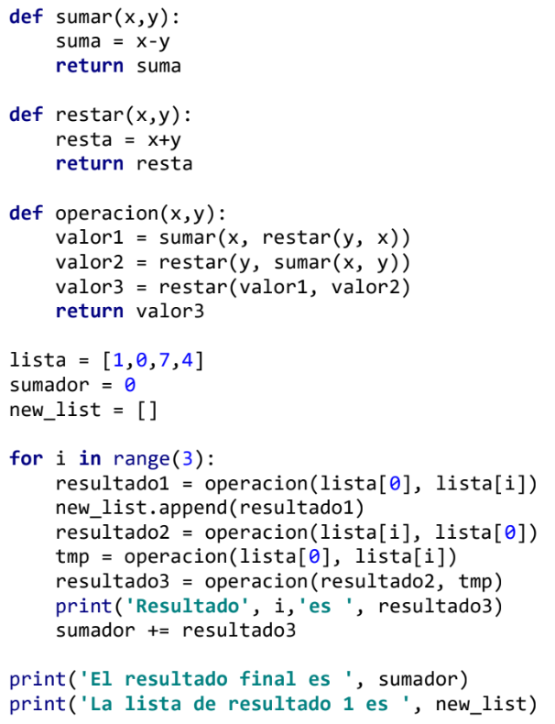
Ejercicio 6 – Parte 4
Clase 06: Ejercicios

